Slide 1
Feature-Driven Development (FDD)

Slide 2


Histoire
-Jeff De Luca en 1997
-Banque de Singapour
-Livre Java Modeling in Color with UML de Peter Coad, Eric Lefebvre et Jeff De Luca en 1999

Slide 3

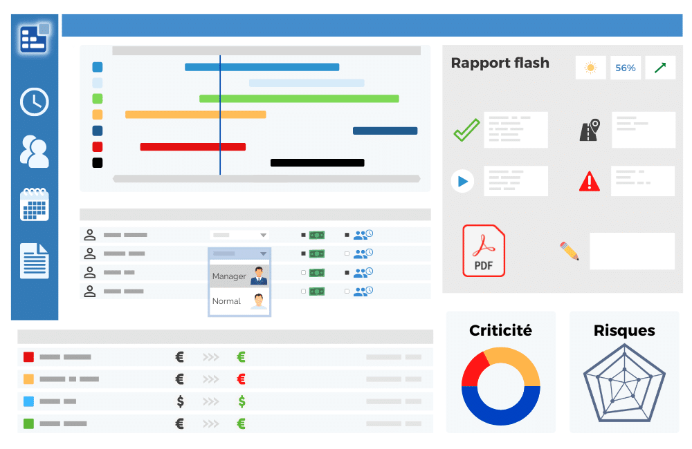
Exemple

Slide 4

Les fonctionnalités
"action - résultat - objet"
"Envoyer - une notification par e-mail - pour les utilisateurs inscrits"

Slide 5
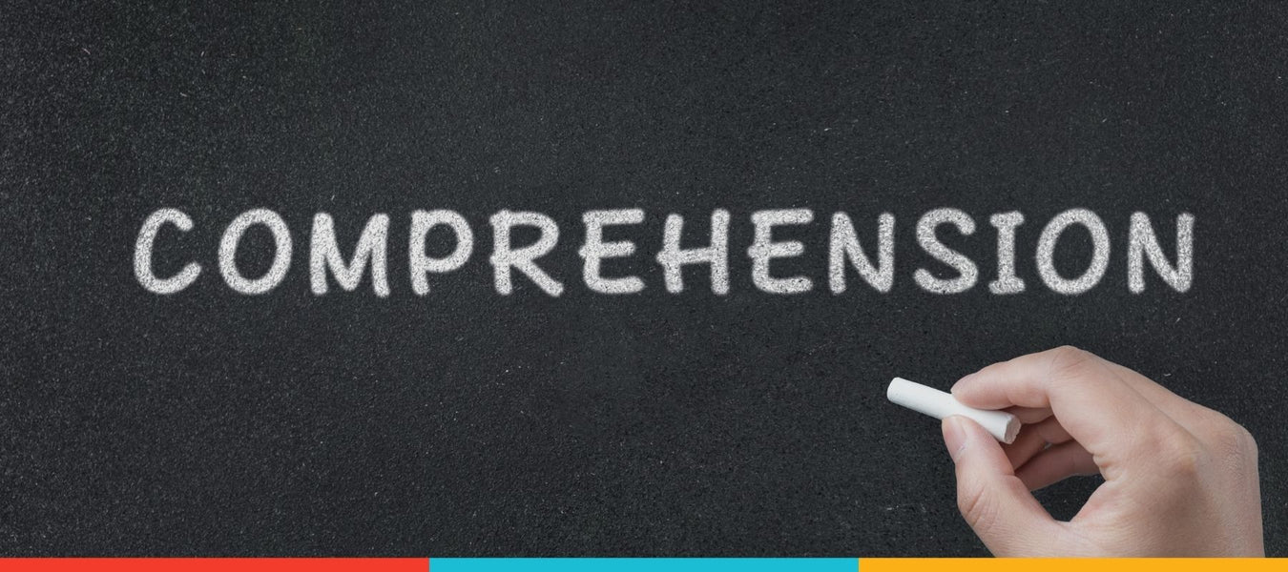

Développer une compréhension globale
Compréhension globale des besoins du client, de l'objectif du projet
Collecte d'exigences initiales et la définition des grandes lignes du projet

Slide 6

Construire une liste de fonctionnalités
L'équipe élabore une liste de fonctionnalités ou de caractéristiques du logiciel.
-Décrites de manière détaillée et priorisées en fonction de leur importance pour le projet.

Slide 7


Planifier par fonctionnalité
Définir les tâches nécessaires, d'estimer les ressources et le temps requis, et de créer un plan de développement.

Slide 8

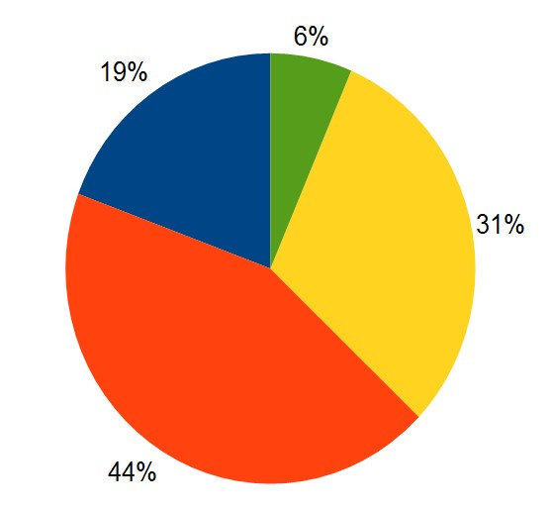
Concevoir par fonctionnalité
Conception détaillée de chaque fonctionnalité
Création de diagrammes de conception, de maquettes, et d'autres artefacts

Slide 9

Construire par fonctionnalité
Les rôles: Chef de Projet : Gère le projet, assure le suivi du planning et du budget, coordonne les équipes
Architecte en Chef : Conçoit l'architecture globale du système
Programmeurs : Écrivent, testent et entretiennent le code source
Ecrivains de Fonctionnalités : aident à traduire les besoins des utilisateurs en spécifications techniques

Slide 10

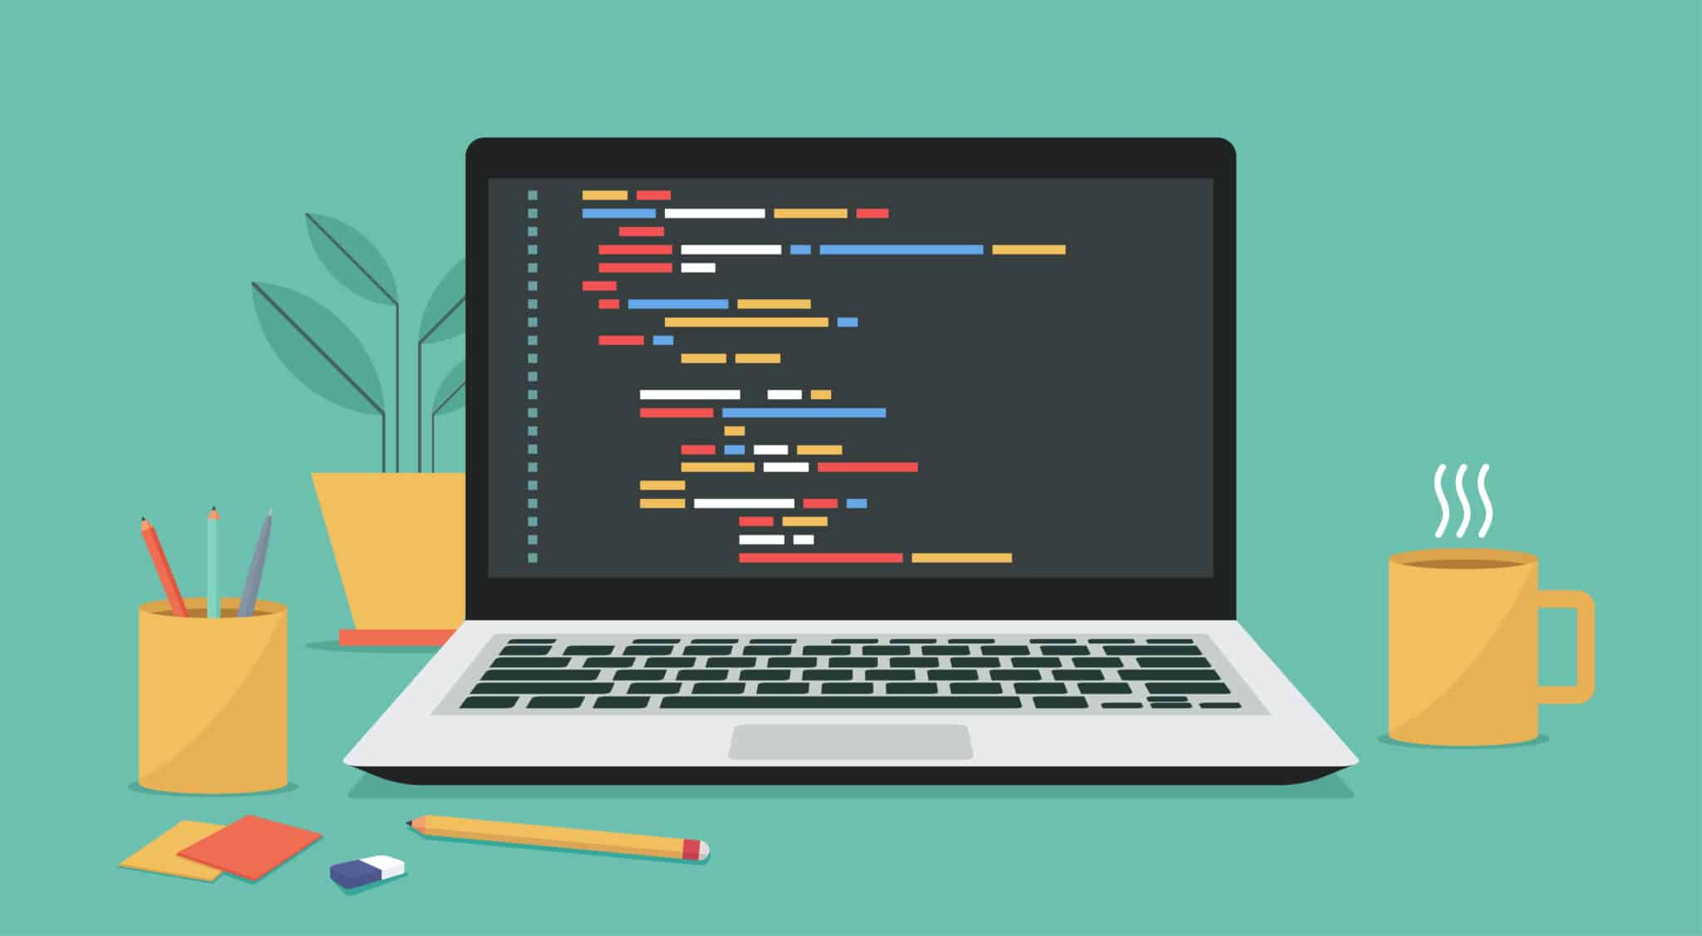
Les livrables et le code
Les livrables: Création de liste de fonctionnalités, des plans de construction de fonctionnalités, et des rapports d'avancement.
Les normes de codage Uniformité du code Conventions pour la syntaxe, la structure, la nomenclature des variables et des fonctions, etc. Compréhensibilité du code La documentation du code joue un rôle crucial en expliquant le but, le fonctionnement et l'utilisation de chaque composant logiciel, grâce à des commentaires et des descriptions.

